Slide 1

Metodický kabinet pro metodiky prevence 28.11.2023
PhDr. Petra Novotná
Mgr. Monika Chalupníková

Slide 2
Metodické doporučení k primární prevenci rizikového chování u dětí a mládeže
Příloha č. 24 Sebevražedné chování
Od cca poloviny října 2023 na stránkách MŠMT
Odkaz: www.msmt.cz/vzdelavani/socialni-programy/metodicke-dokumenty-doporuceni-a-pokyny
K dispozici i 7 příloh:
  Bezpečnostní plán pro žáky
  Varovné znaky sebevražedného jednání
  Co dělat když…
  Podpůrný rozhovor s žákem se sebevražednými myšlenkami
  Krizový plán smrt ve škole
  Při rozhovoru s dítětem nezapomeňte
  Mé dítě má myšlenky na sebevraždu

Slide 3
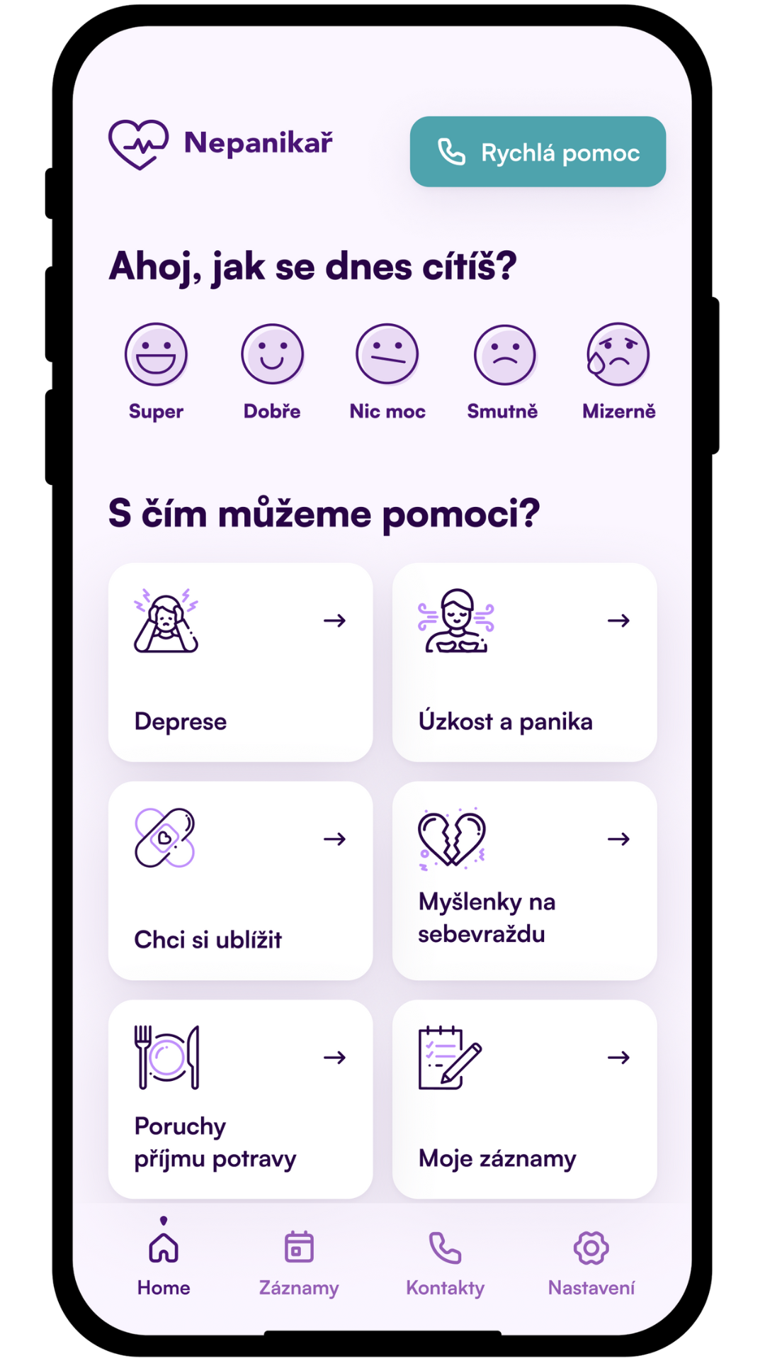
DOPORUČUJEME:
Aplikace „Nepanikař“
- první pomoc
při psychických potížích

Slide 4
DOPORUČUJEME:
Nenech to být
- Funguje jako online schránka důvěry a vnitřní oznamovací systém.
- Žáci ve školách přes něj mohou odesílat podněty a s příslušnou osobou řešit cokoliv, o čem není snadné mluvit osobně.
- Je to jednoduchý a bezpečný nástroj pro budování etické firemní kultury, odhalování šikany.
Odkaz: www.nntb.cz

Slide 5


DOPORUČUJEME:
Webové stránky: nevypustdusi.cz
- materiály, letáky, články, vzdělávání….
Dokument České televize -
K dohledání v archivu ČT, příp. na odkaze: www.ceskatelevize.cz/porady/15422105201-co-je-ti-nic

Slide 6
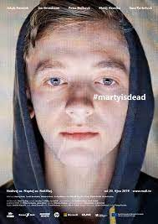
Prevence - rizika sociálních sítích
#martyisdead
- seriál, osm dílů
Odkaz na zhlédnutí seriálu: https://sk.fameplay.tv/martyisdead
Odkaz, kde najdete různé materiály
na práci s tématem:
https://martyisdead.mall.tv/

Slide 7

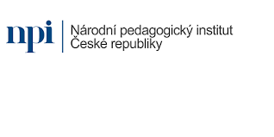
Další důležité odkazy pro ŠMP
www.iprev.cz
www.npi.cz

Slide 8
Osvědčení a evaluace

Slide 9

Děkuji za pozornost
Veškeré podněty pro naši práci, připomínky, požadavky můžete posílat na
novotna@pppuo.cz , do předmětu metodik prevence.
Hezké dny PhDr. Petra Novotná, ředitelka PPP ÚO.
Další setkání proběhne 24.1.2024

